Slide 1
災害時を想定した食の備え
〇〇中学校 〇学年
家庭科

Slide 2
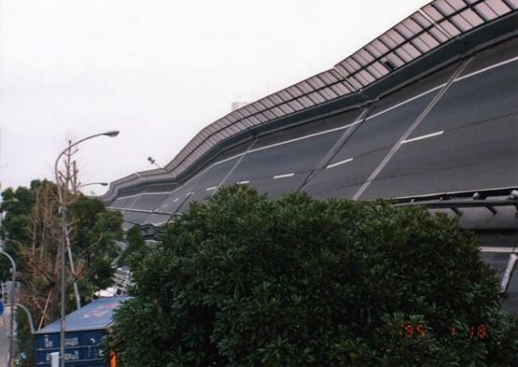
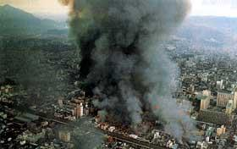
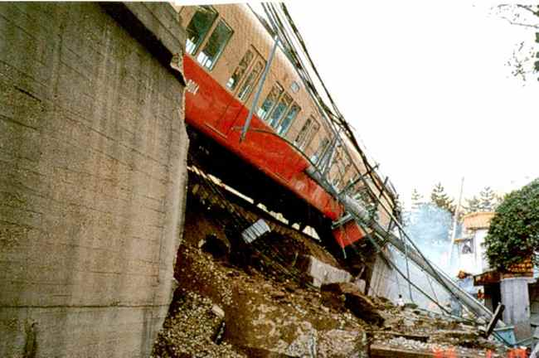
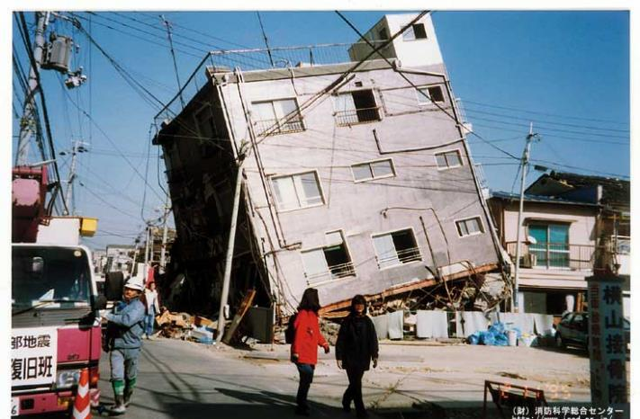
阪神淡路大震災の被害（平成７年１月１７日）
＊死者・行方不明者 合わせて６,４３７人

Slide 3
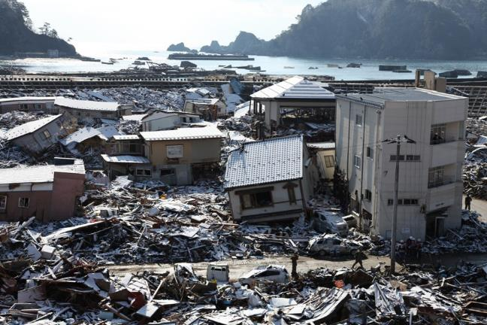
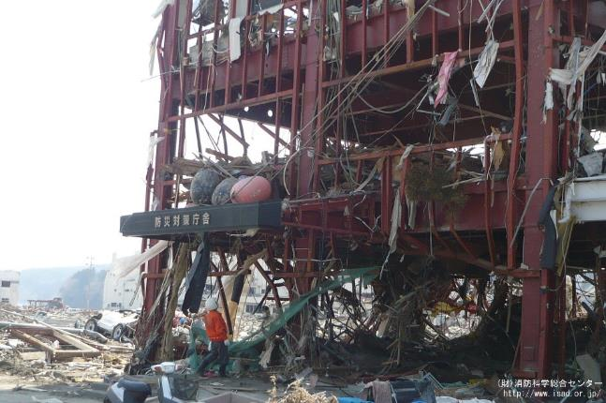
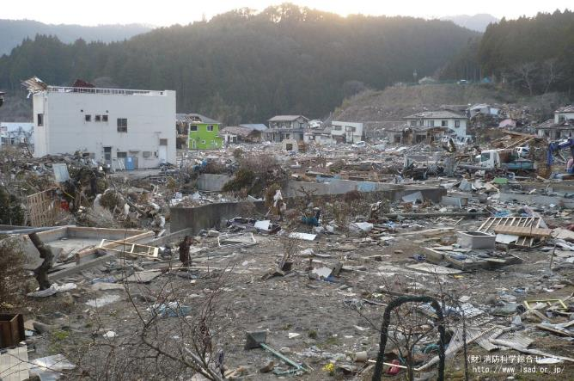
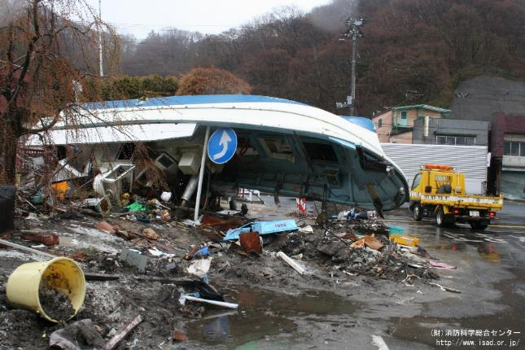
東日本大震災の被害（平成２３年３月１１日）
提供：防災システム研究所
＊死者・行方不明者・関連死者 合わせて１９,２２５人

Slide 4
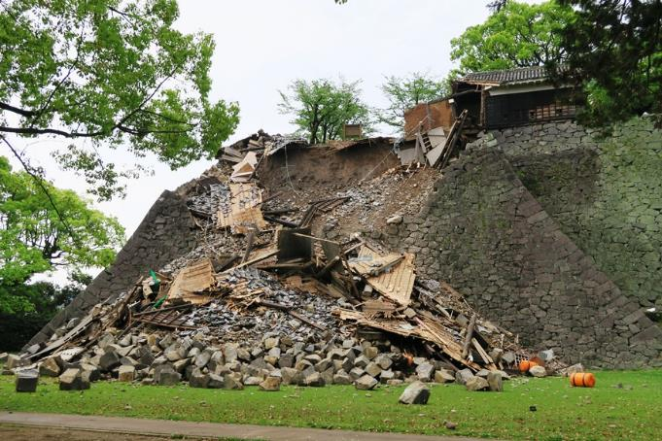
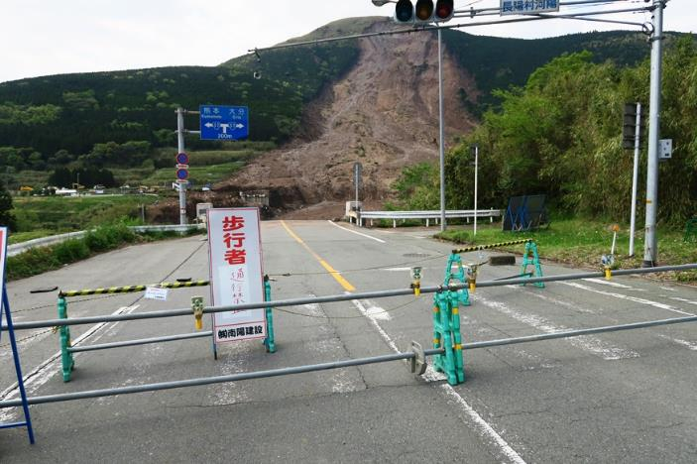
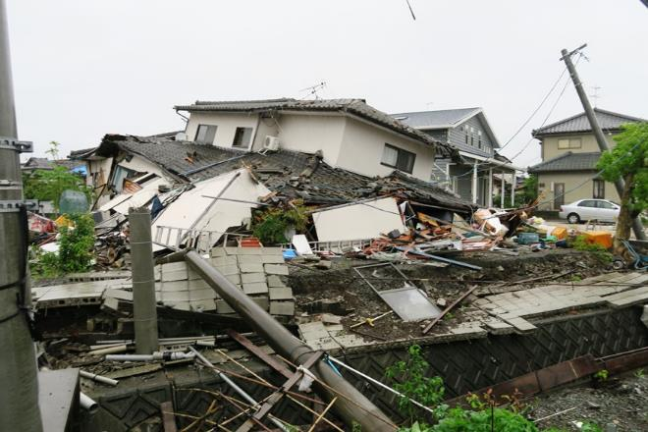
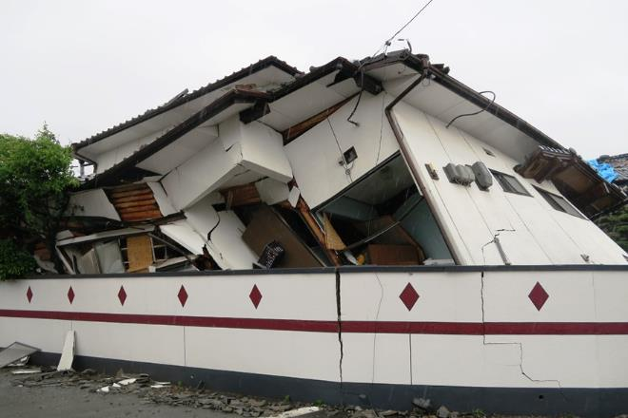
熊本地震（平成２８年４月１４日、１６日）
提供：防災システム研究所
＊死者 ２２８人、最大避難者数１８万人
Notes:
熊本地震の避難者は最大で１９万人に上り、いまなお２万人近いかたが避難生活を続けている。今回の特徴は大きな地震が２回連続で起きたこと。
１回きたらもう大丈夫と自宅に戻って被災された方も。そのため、こわくて車に寝泊まりする車中避難が多い。

Slide 5
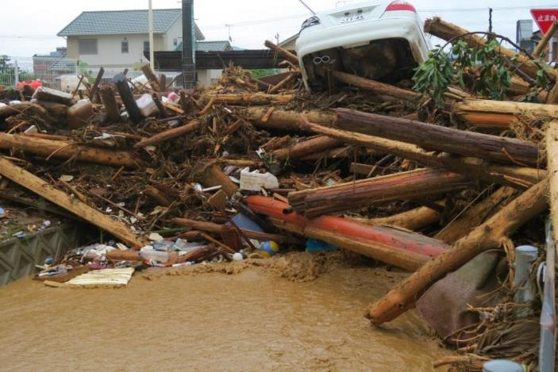
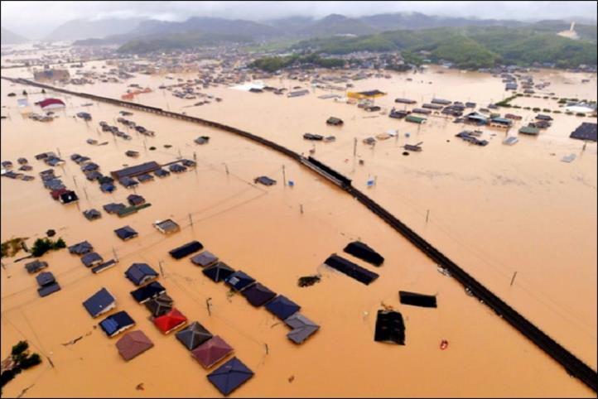
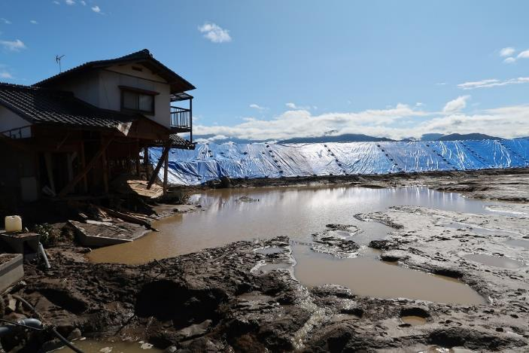
近年は毎年、豪雨災害が発生
平成２９年７月九州北部豪雨
平成３０年７月豪雨（西日本豪雨）
局所的な豪雨の増加
被害の甚大化が課題に
孤立する集落も
台風１９号（令和元年１０月）
（千曲川堤防の決壊）
提供：防災システム研究所
Notes:
熊本地震の避難者は最大で１９万人に上り、いまなお２万人近いかたが避難生活を続けている。今回の特徴は大きな地震が２回連続で起きたこと。
１回きたらもう大丈夫と自宅に戻って被災された方も。そのため、こわくて車に寝泊まりする車中避難が多い。

Slide 6
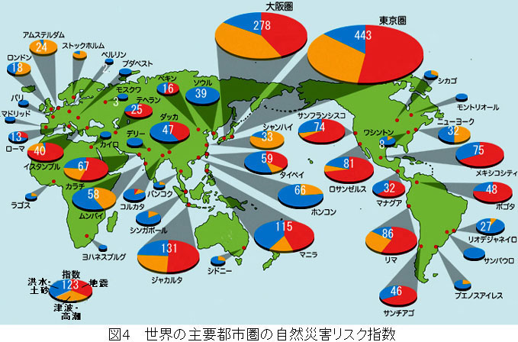
オレンジ 津波・高潮
青 洪水・土砂
赤 地震
大阪
東京
ロンドン
北京
ニューヨーク
水谷（２０１３）「世界と日本の主要都市の自然災害リスク評価」より
水谷（２０１３）「世界と日本の主要都市の自然災害リスク評価」によると
「日本は地震や津波にあう可能性が世界一高い国」
Notes:
・日本は周囲を海に囲まれた島国であり、全国に約２０００にのぼる活断層があると言われており、災害の脅威と隣り合わせと言えます。
こちらの図は、世界の主要都市における自然災害リスクを指数にしたものです。
円グラフの赤は地震、オレンジは津波、高潮、青は洪水・土砂災害を示しています。
円グラフが大きいほど災害リスクが大きいのですが、一見して東京と大阪が突出して大きいことがお分かりいただけるかとおもいます。
まさに日本は世界一自然災害リスクの高い国だと言えます。

Slide 7
今後、心配される大災害は・・・
南海トラフ地震
・今後（ ３０ ）年以内に、約（ ７０～８０ ）％の確率で
起こる
・予想されている地震規模（マグニチュード）は
（ M８～M９クラス ） ← 東日本大震災はM９. ０
・最大クラスの地震が発生した場合に想定される
死者数は、最大約（ ３２ ）万人
・（ 津波 ）による被害が大きいと想定される

Slide 8
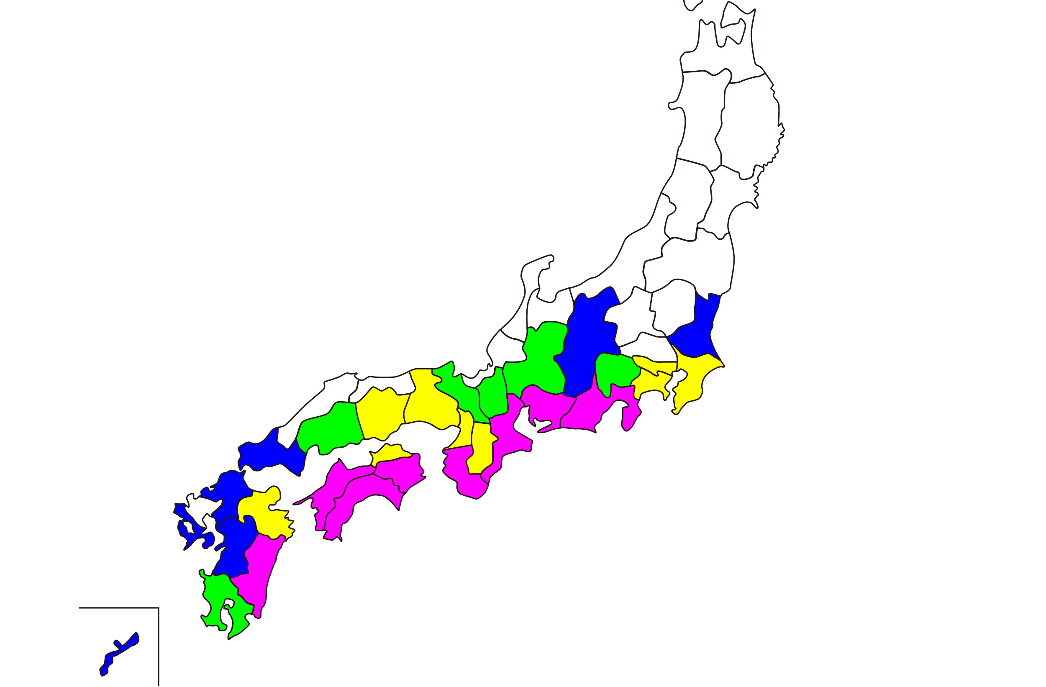
かつてない 広範囲の被害に
想定
死者数
南海トラフ地震
最大“約３２万３，０００人死亡”想定
東海地方が大きく被災するケース
地震動：陸側ケース、津波ケース①
冬深夜 風速８m/s
早期避難率低
１～１００人
～１，０００人
～１万人
１万人以上
３２万３，０００人
出典：「南海トラフ巨大地震の被害想定について（第一次報告）」（平成24年８月）
（中央防災会議南海トラフ巨大地震対策検討WG）を基に農林水産省作成

Slide 9
火山噴火の頻発、台風や集中豪雨災害の激化
今後30年間に
70％の確率で発生
大規模地震の被害想定
南海トラフ地震
マグニチュード ９．０
死者数 最大約３２万人
経済被害 約２１４兆円
首都直下地震
マグニチュード ７．３
死者数 最大約２.３万人
経済被害 約９５兆円
「南海トラフ巨大地震の被害想定（第一次報告、第二次報告）
（平成24年８月、平成25年３月） 」
（中央防災会議南海トラフ巨大地震対策検討WG）
「首都直下地震の被害想定と対策について（最終報告）
平成25年12月）」（中央防災会議首都直下地震対策検討WG）
災害時に 自らの命を守る知識や実践力は必要不可欠
Notes:
・本年も浅間山や阿蘇山、くちのえらぶじまなどの噴火が相次ぎ、地球温暖化が原因と見られる台風被害や集中豪雨が目立ちました。９月に起こった茨城を中心としたすさまじい豪雨災害によるきぬ川の決壊による被害は記憶に新しいところです
・また今後３０年以内に約７０％の確率で起こるとされる二つの巨大地震。
南海トラフと首都直下型地震は過去に類を見ない未曽有の大災害になると予測されています

Slide 10
命を守り、被害を減らすには・・・
どうすれば命を守れるのか？
命が助かった後、何をすればいいのか？
普段何をしておけばいいのか？
知ること やってみること
が大切！！

Slide 11
災害時の食の問題を考えよう
＜食品の工場や店舗、農家では・・・＞
・工場で生産ができない
・道路が寸断され、物流がストップする
・農作物が津波被害で収穫できない
・商品がなく、販売できない
＜わたしたち消費者、避難者は・・・＞
・食品が店頭からなくなり、手に入らない⇒パニックに
・電気やガスが止まり、調理できない
・水道が止まり、調理や飲み水に困る

Slide 12
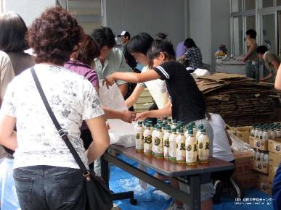
震災を体験した人達に聞いた食の問題
食べ物が足りず
お腹が空いた
野菜がほとんどなかった
災害時の食生活に役立つ
効果的な手立てはないのか・・・
温かいものが
食べたかった
おにぎり・パン多く、
栄養バランスが
悪かった
もっと魚や肉が食べたかった
赤ちゃんやお年寄り、アレルギーの人の
対応がなかった

Slide 13
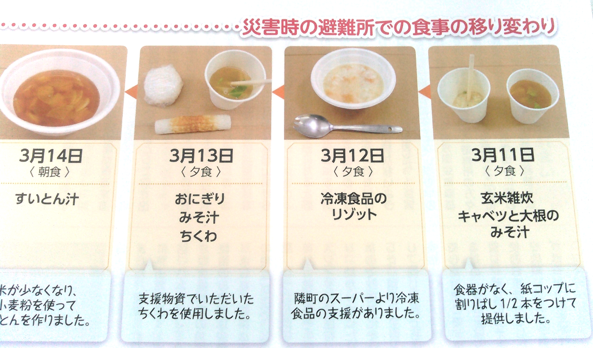
東日本大震災の炊き出し例
支援が遅れた地区は３日間で食べ物がおにぎり１個だけだったところも・・・。
データ出典：「「食」から生まれた『絆』の記録2012」（宮城県山元町）

Slide 14



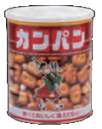
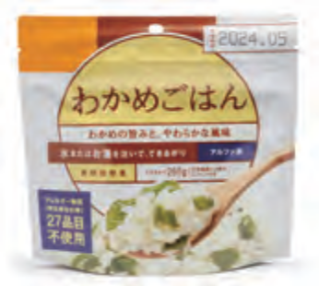
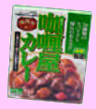

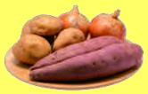
非常食 | （ 災害食 ）
いざという時のために （使わずに）置いておく食品 | 災害時にも活用する （ 普段食べている ）食品
（ ３ ～ ５ ）年と長期間 | （常温）で（半年）程度以上 （野菜）は（常温）で日持ちがよければ可
Notes:
そこで、みなさんに伝えたいのが災害食という考え方です

Slide 15
（ ローリングストック ）法：
（ 備蓄する ）→（ 食べる ）→（ 買い足す ）
を繰り返す方法
【 長 所 】
①賞味期限が近い食品から使い、新しい物を補充
→ 賞味期限切れを防ぐ
②期限が極端に長くなくてよい→ 備える対象の食品が増える
③普段の備蓄を活用 → 慣れた味で安心感があり、
栄養バランスも考えやすい

Slide 16
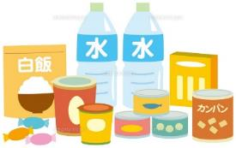
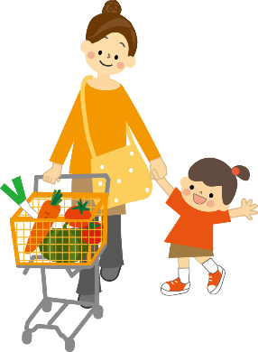

ローリングストック法で実践
ローリングストック法とは
「日常的に食べて買い足す」
を繰り返して災害時の食に備える方法
備える
食べる
買い足す
備える量の目安は？

Slide 17
農林水産省は各家庭に最低（ ３日間 ）、できれば
（ １週間 ）分の水と食料を備えるように提言 ＝（ 自助 ）
一緒に熱源も備える（ カセットコンロ、ボンベ、炭など ）
∟（ カセットボンベ ）はひとり１週間に約（ ６ ）本必要
水はひとり一日に（ ３ ）リットル必要
⇒ 飲み水、調理用
※湯せんや食品・食器を洗う水、手洗いや洗面などの水は別途必要
自助：共助：公助 ＝ ７ ： ２ ： １
⇒ 被害が大きいほど公助（国や県、市）を頼れない
（国立研究開発法人 防災科学技術研究所 林春男氏提唱）

Slide 18
【やってみよう！】
スライドに示した食品は、家庭に備蓄ができる食品です
学習した「６つの基礎食品群」に分け、ワークシートに記入してみよう
人参 玉ねぎ 米 ツナ缶 コンビーフ缶 わかめ ひじき じゃがいも ごま油 サラダ油 小麦粉 スパゲティ そうめん カップ麺 トマト缶 高野豆腐 切り干し大根 チョコレート ポテトチップス

Slide 19
次回の授業：「災害時を想定した」調理実習
【献立】
ツナじゃが
わかめご飯
停電・断水している設定
使用できる水の量を制限（節水）
耐熱性ポリ袋を使った調理方法
持ち物：エプロン 三角巾 マスク はし 水筒 筆記具
場所：調理室
＊使用する食材にアレルギーなどのある人は、家庭で相談の上申し出てください。

